Slide 1

GRUPO 4: ANALISIS PREDICTIVO BOSTON HOUSING DATASET
PRECIOS DE VIVIENDA EN BOSTON
ANALISIS DE DATOS CON PAYTHON
MARIA FERNANDA ROBAYO LAGUNA
LAURA SOFIA CANGREJO PERAFAN

Slide 2
PREGUNTA DE INVESTIGACIÓN
¿ES POSIBLE PREDECIR EL PRECIO PROMEDIO DE LAS VIVIENDAS USANDO LAS VARIABLES RM Y LSTAT?
RTA: Sí, es posible predecir los precios promedio de las viviendas (medv) usando rm y lstat. En el análisis observamos que rm se relaciona positivamente con los precios y lstat de forma negativa, y al aplicar una regresión lineal múltiple ambas variables resultan significativas. Esto demuestra que juntas explican bien la variación de los precios, por lo que son buenos predictores y el modelo funciona adecuadamente.

Slide 3
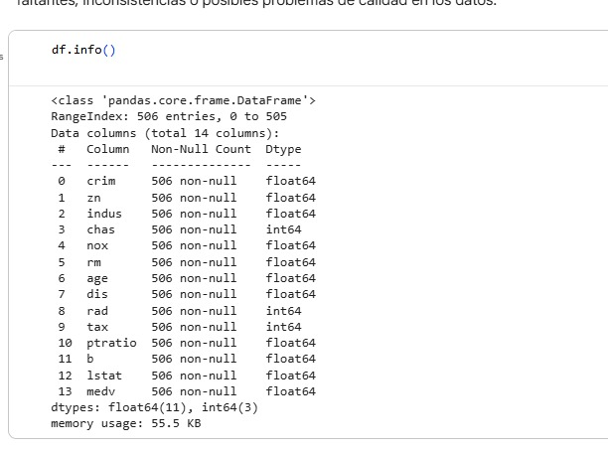
Análisis Preliminar del Dataset
Descripción general:
Registros: 506 registros
Variables: 14 variables totales — 13 predictoras y 1 variable objetivo (a predecir).
Tipos de Datos
Numéricos (enteros y flotantes).
Estadísticas Descriptivas
Media, mediana, desviación estándar, rangos.
El dataset "Boston Housing" nos proporciona una visión detallada de las características de diferentes barrios de Boston, lo que nos permite explorar la compleja relación entre múltiples factores y el valor de las viviendas.

Slide 4
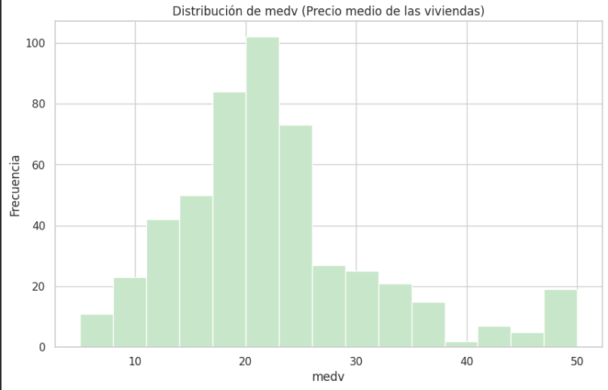
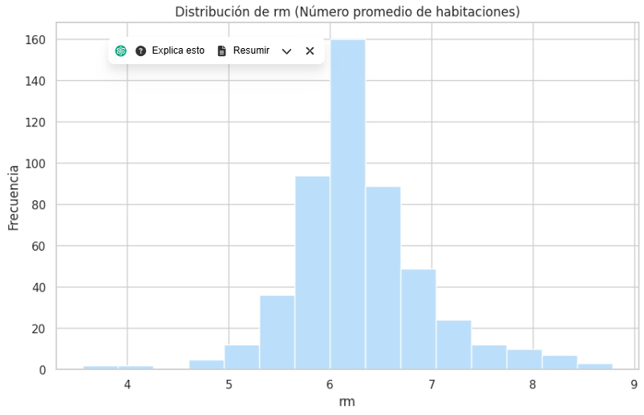
VISUALIZACIONES PRINCIPALES
La mayoría de viviendas tienen entre 5 y 7 habitaciones, lo cual sugiere un tamaño residencial típico en Boston.
Características Encontradas en el Proceso Patrones identificados, correlaciones importantes, outliers, distribuciones relevantes

Slide 5
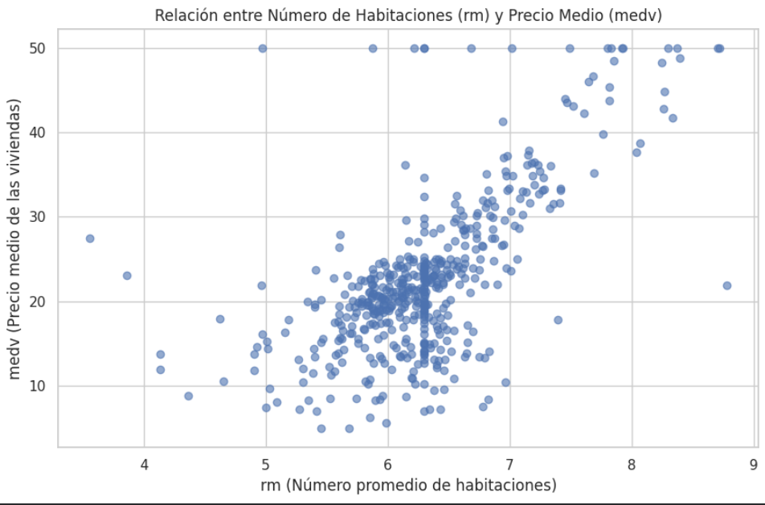
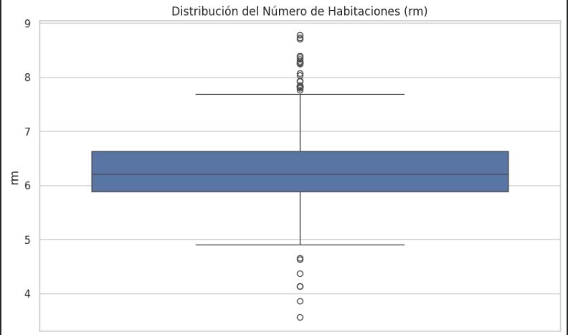
La mayoría de los precios de las viviendas se concentran entre 15 y 25 mil dólaresSe observan pocos valores extremos cercanos a 50, lo cual confirma que los precios muy altos.
La mayoría de casas tienen entre 5 y 7 habitaciones. Hay pocos valores extremos por encima de 8 habitaciones.

Slide 6
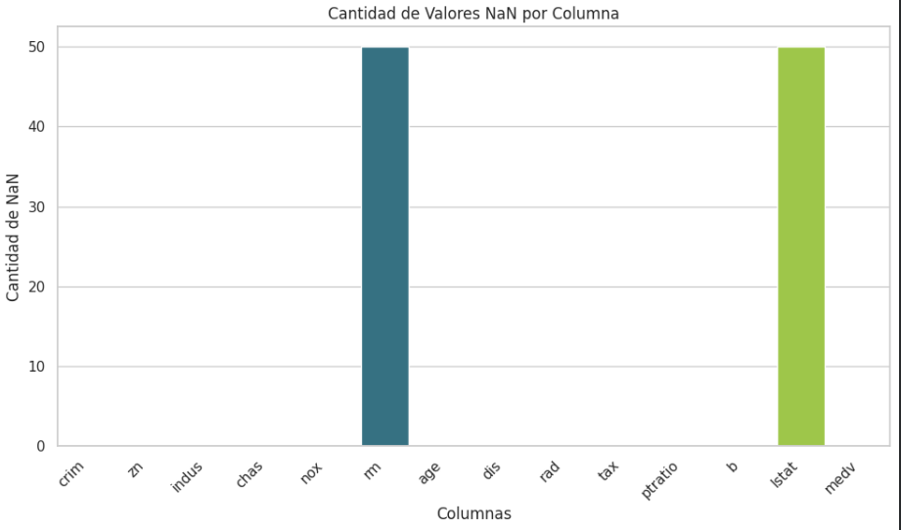
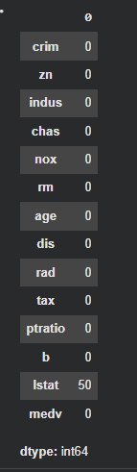
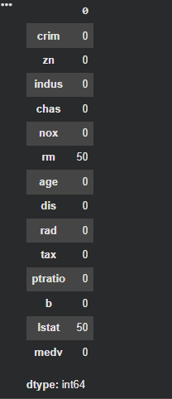
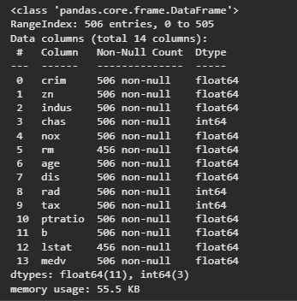
CARACTERISTICAS ENCONTRADAS EN EL PROCESO
Verificamos que tipo de variable son rm y Lstat.
Grafica de datos NAN

Slide 7
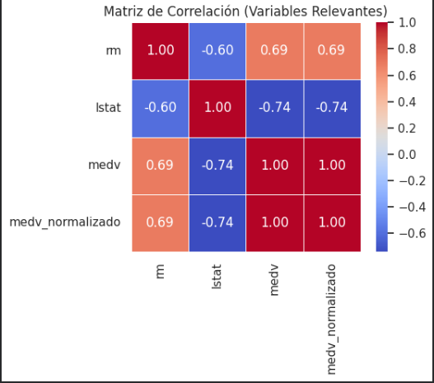
lstat presenta la correlación negativa más fuerte con medv, indicando que a mayor porcentaje de población de bajo estatus, menor es el valor de la vivienda.rm muestra una correlación positiva moderada con medv, lo que sugiere que más habitaciones se asocian con viviendas de mayor precio.El heatmap permite identificar de forma rápida las relaciones más importantes entre variables sin sobrecargar la visualización.

Slide 8
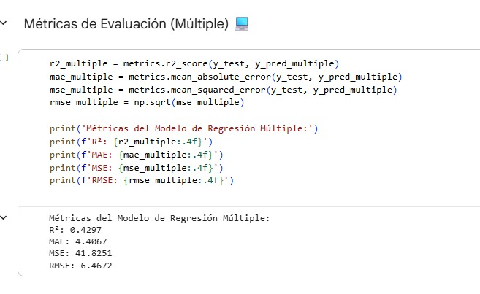
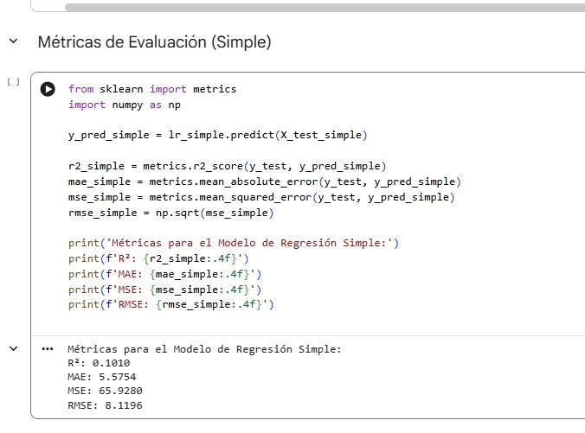
PREDICCIÓN Y HALLAZGOS
Al incorporar la variable lstat, el modelo múltiple mejora su desempeño con un R² = 0.43, aumentando notablemente la explicación del precio. Las métricas MAE, MSE y RMSE disminuyen, lo que confirma una reducción del error en las predicciones. La disminución de los valores de error demuestra que el modelo final es más robusto y confiable que el modelo simple.
Los errores MAE, MSE y RMSE son relativamente altos, evidenciando predicciones poco precisas. Este resultado muestra que una sola variable no es suficiente para capturar el comportamiento del valor de las viviendas.

Slide 9
LIMITACIONES Y RESTRICCIONES
El análisis presenta limitaciones porque el dataset Boston Housing es histórico y específico, por lo que sus resultados no se pueden generalizar. La variable medv tiene valores tope y algunas variables requirieron preprocesamiento, lo que afecta la interpretación. Además, solo se usaron modelos de regresión lineal: uno simple con rm, que tuvo bajo desempeño, y uno múltiple con rm y lstat, dejando fuera otras variables relevantes. También existen posibles sesgos porque el modelo depende mucho de lstat y asume relaciones lineales que no siempre representan la realidad. Para mejorar, se recomienda incluir más variables, probar modelos más avanzados y reevaluar el rendimiento con diferentes particiones de datos.

